Slide 1

الفراشات
الطالبه: امنة المعمريه
الصف: 6/2

Slide 2

معلومات
لفراشة هي حشرة من رتبة ليبيدوبترا، وتنتمي إلى فوق عائلة هسبيرواوديا (الهيريه) أو بابيلونوديا (باقي الفراشات).
الفراشات أنواع وأشكال وألوان، والفراشات هي أكثر الحشرات تألقاً، وعند بلوغها فإن الكثير منها تعيش أجنحتها لعدة أسابيع فقط، حتي فترة التزاوج ومولد الأجيال الجديدة منها.
وبعض من هذه الفراشات تقضي رائع.
ومنها الكبيرة البيضاء، وهي تعرف أيضاً باسم (الكرنبة البيضاء) فطعم يرقة الفراشة مثل الكرنب.
ومنها ذات الشعر المخطط الأرجوانية، ولون أجنحتها كألوان قوس قزح، وهي تطير عالياً جداً. حياتها كيرقة سوداء شائكة، تنمو وتعيش لأسابيع قليلة _ هي فترة تألقها_ كفراشة ذات نقش برتقالي

Slide 3
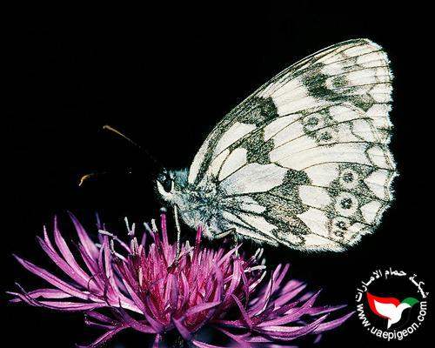
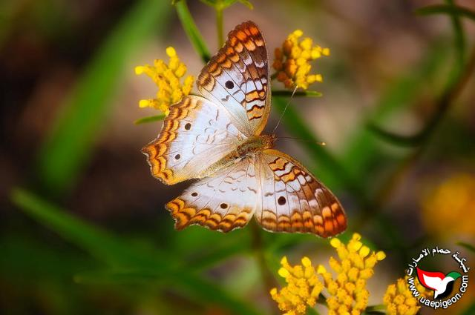
انواع الفراشات
فراشة الرخـام
فراشة الطاووس الأبيض

Slide 4

الفروق
اسم الفراشة | اللون | الفصول | البلدة التي توجد فيها | طول الجناح
فراشة الطاووس الأبيض | فراشة ملونة | فصل الشتاء و الربيع | أوروبا و آسيا و اليابان | 50-55
فراشة الرخام | فراشة لونها أبيض و أسود | فصل الربيع | أفريقيا و إيران و إنجلترا و أوروبا | 6 سنتمتر

Slide 5


Slide 6


Slide 7

صار بعض أنواع الفراشات نادرًا بسبب جمعها
بكثرة، وأمست معظم الأنواع مهددة بزوال مواطنها
الأصلية، ولذا فإن كثيراً من الفراشات، وبخاصة،
خطافية الذيل مهددة بالانقراض مثل الفراشة ذات
الحلقات قشدية اللون التي تعيش في وسط
إفريقيا، التي أصبحت نادرة جدا لتدمير الغابات
للحصول على خشب الصناعة الخام مثل خشب
الماهوجني. وقد حلَّت مزارع البن وأشجار الصنوبر
محل الغابات الأصلية في جزيرة جامايكا بالبحر
الكاريبي، مما أدى إلى انخفاض أعداد فراشة
هوميروس خطافية الذيل الجميلة. وقد أدت زراعة
مساحات شاسعة بأشجار زيت النخيل في بابوا
غينيا الجديدة إلى تهديد فراشة جناح طائر الملكة
ألكسندرا، وهي من أكبر الأنواع حجمًا وواحدة من
أندر أنواع الفراشات
نهاية الفراشات

